Slide 1
第7章 波形的发生和信号的转换
7.1 正弦波振荡电路
7.2 电压比较器
7.3 非正弦波发生电路
7.4 利用集成运放实现的信号转换电路

Slide 2
7.3 非正弦波发生电路
一、常见的非正弦波
二、矩形波发生电路
三、三角波发生电路
四、锯齿波发生电路
五、波形变换电路

Slide 3
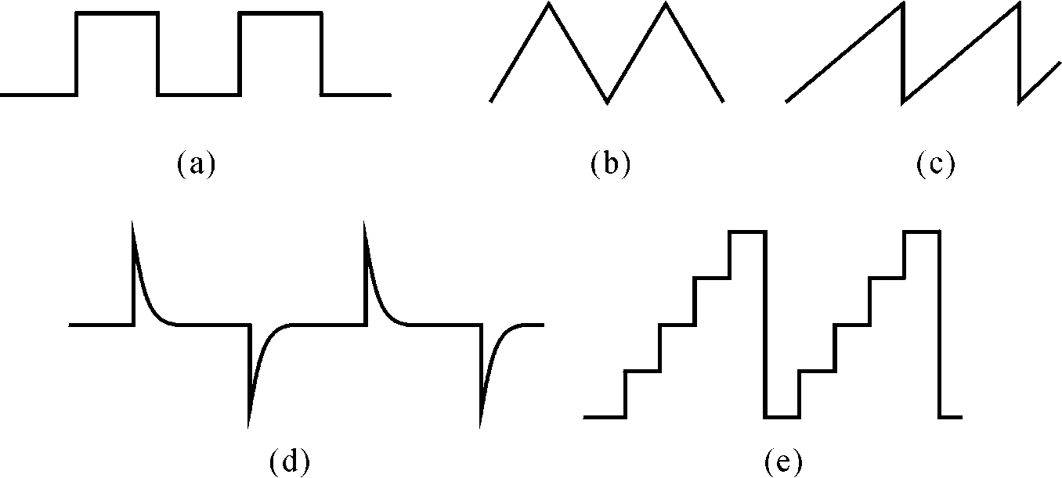
一、常见的非正弦波
矩形波
三角波
锯齿波
尖顶波
阶梯波
矩形波是基础波形，可通过波形变换得到其它波形。
通过什么电路可将矩形波变为其它几种波形？

Slide 4
二、矩形波发生电路
输出无稳态，有两个暂态；若输出为高电平时定义为第一暂态，则输出为低电平为第二暂态。
1、基本组成部分
1) 开关电路：输出只有高电平和低电平两种情况，称为两种状态；因而采用电压比较器。
2) 反馈网络：输出端的两种状态自动进行转换，应引入反馈。
3) 延迟环节：使得两个状态均维持一定的时间。利用RC电路实现。

Slide 5
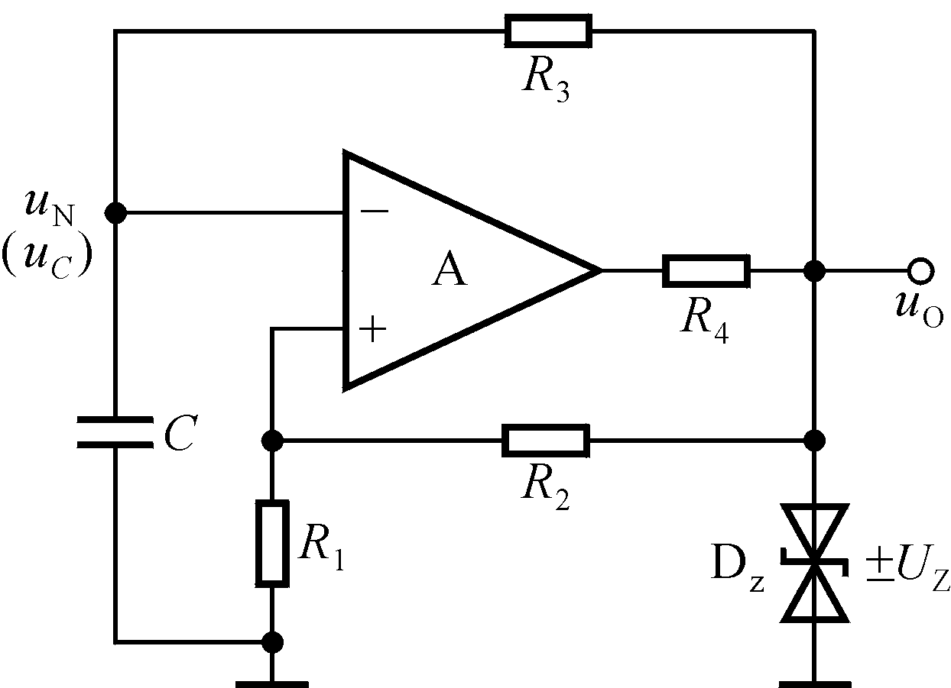
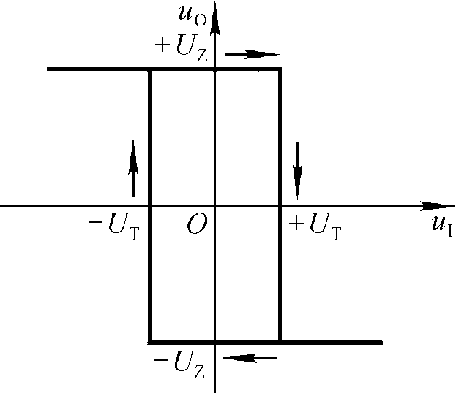


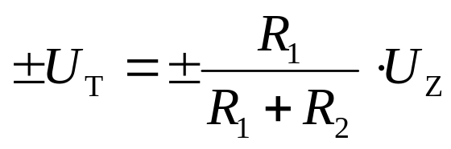
2、电路组成
滞回比较器
正向充电：
u_{O}（+U_{Z}）→R→C→地
RC 回路
反向充电：
地→C→ R → u_{O}（－U_{Z}）

Slide 6
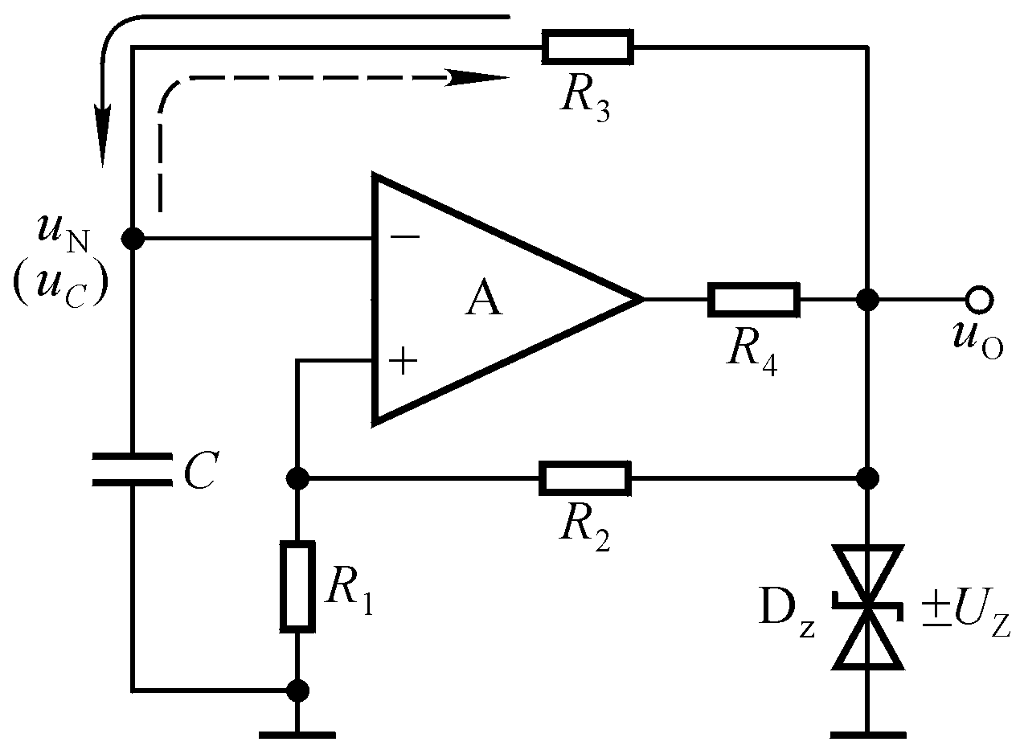
3. 工作原理：分析方法
方法一： 设电路已振荡，且在某一暂态，看是否能自动翻转为另一暂态，并能再回到原暂态。
方法二： 电路合闸通电，分析电路是否有两个暂态，而无稳态。
设合闸通电时电容上电压为0，u_{O}上升，则产生正反馈过程：
u_{O}↑→ u_{P}↑→ u_{O}↑↑ ，直至 u_{O}＝U_{Z}， u_{P}＝+U_{T}，为第一暂态。

Slide 7
第一暂态：u_{O}＝U_{Z}， u_{P}＝+U_{T}。
电容正向充电，t↑→ u_{N}↑，t→∞ ， u_{N} → U_{Z}；但当u_{N} ＝+U_{T}时，再增大， u_{O}从+ U_{Z}跃变为－U_{Z}， u_{P}＝－U_{T}，电路进入第二暂态。
电容反向充电，t↑→ u_{N}↓，t→∞ ， u_{N} →－ U_{Z}；但当u_{N} ＝－U_{T}时，再减小， u_{O}从－ U_{Z}跃变为+U_{Z}， u_{P}＝+U_{T}，电路返回第一暂态。

Slide 8
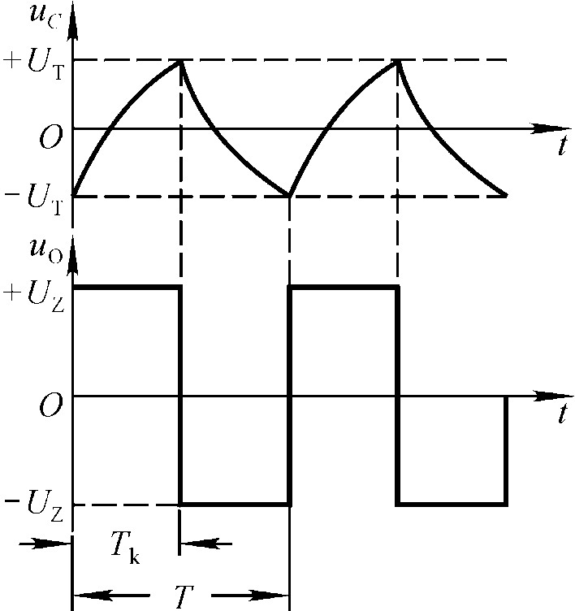
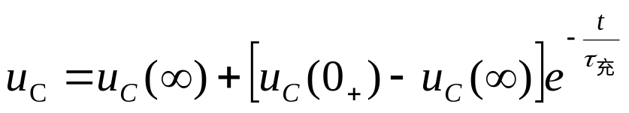
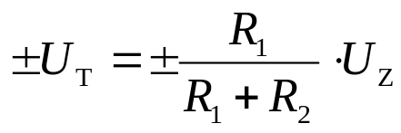
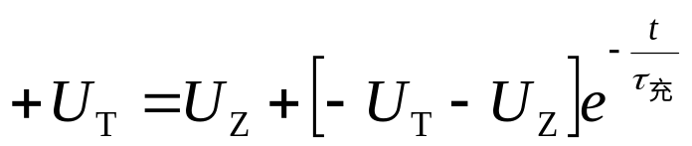
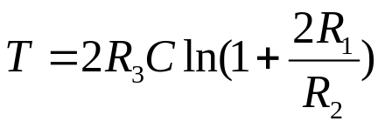
4.波形分析
脉冲宽度

Slide 9
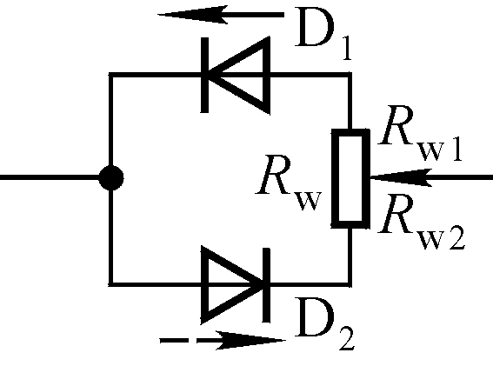
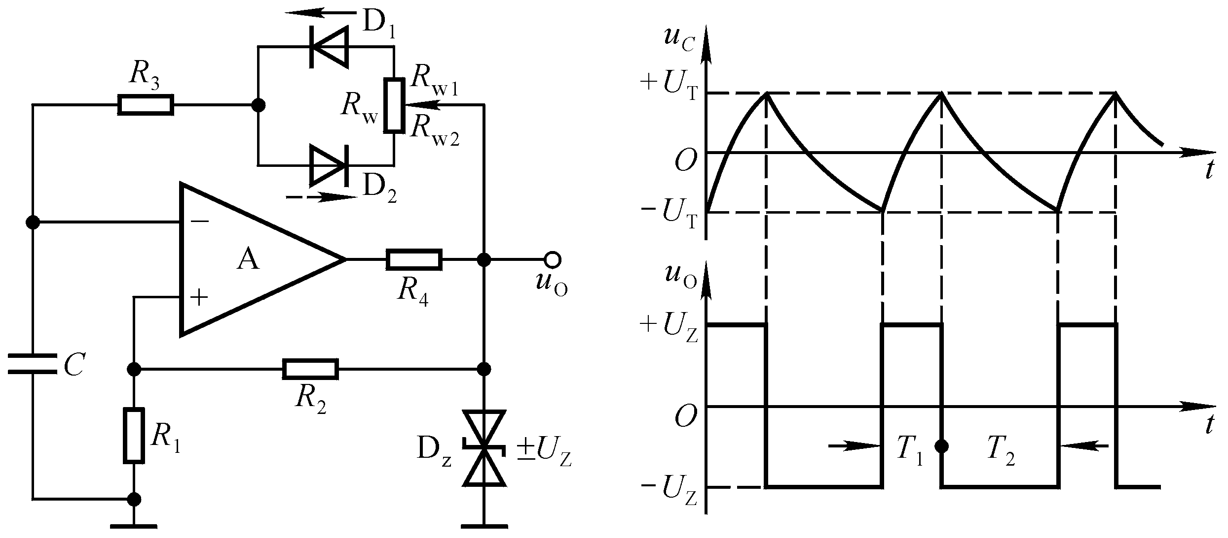
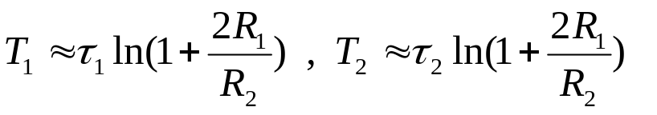


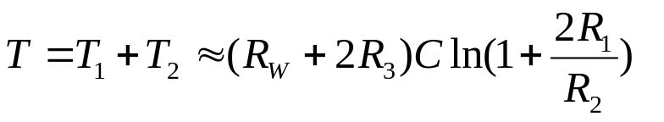
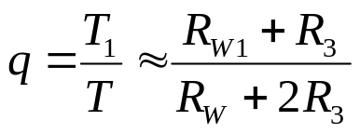
5.占空比可调电路
三要素法解出
正向充电和反向充电时间常数可调，占空比就可调。

Slide 10
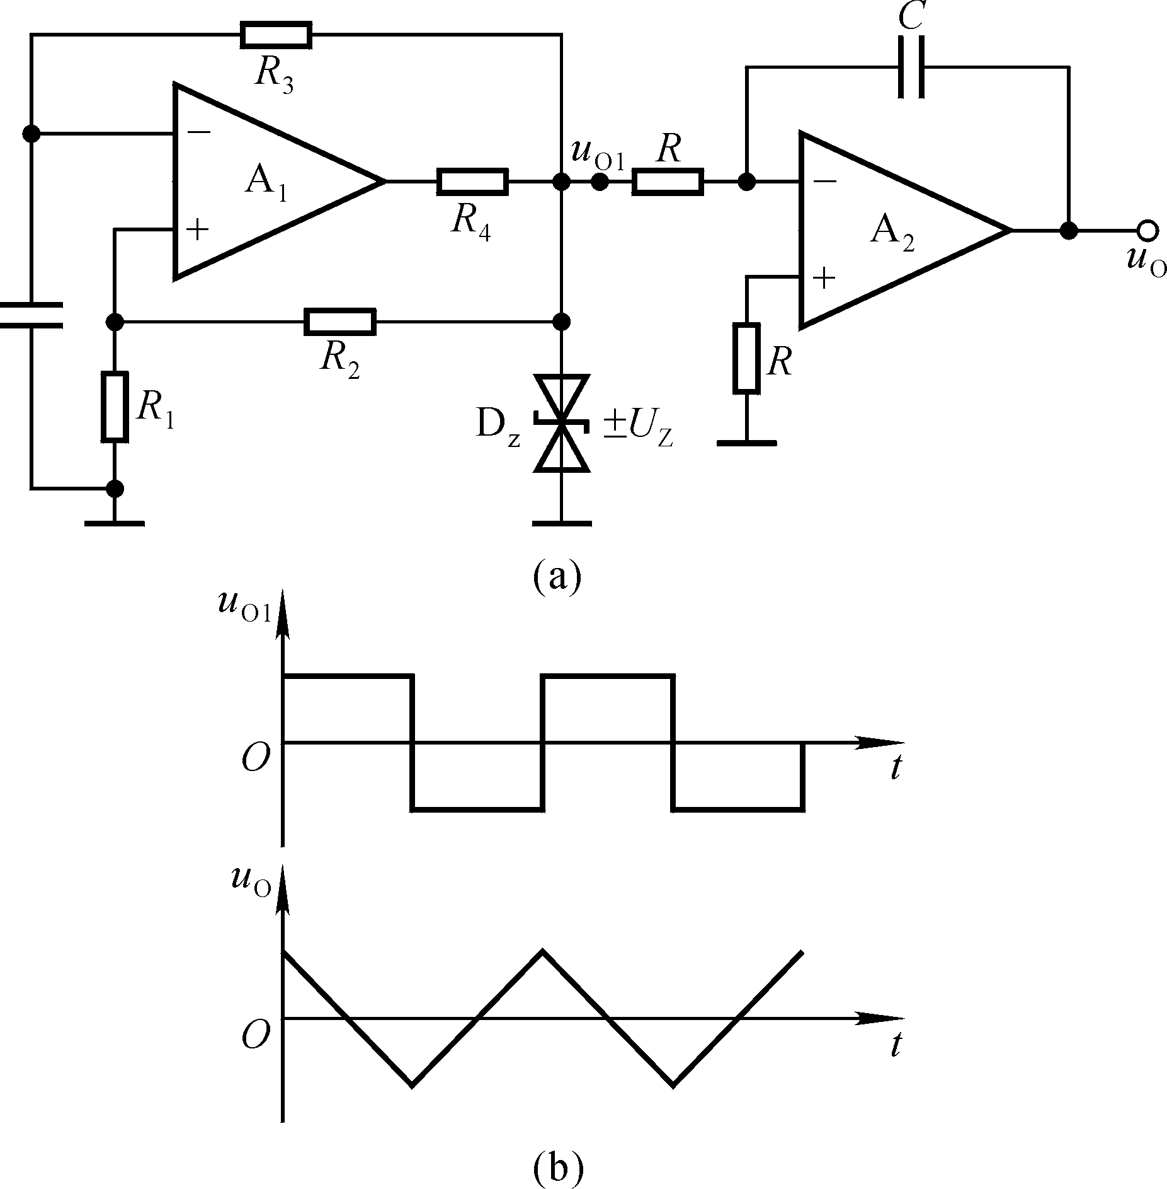
三、三角波发生电路
1、电路组成
用积分运算电路可将方波变为三角波。

Slide 11
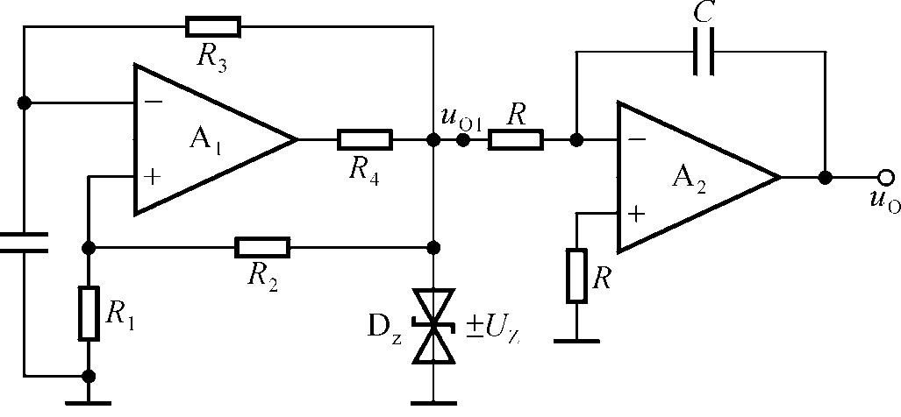
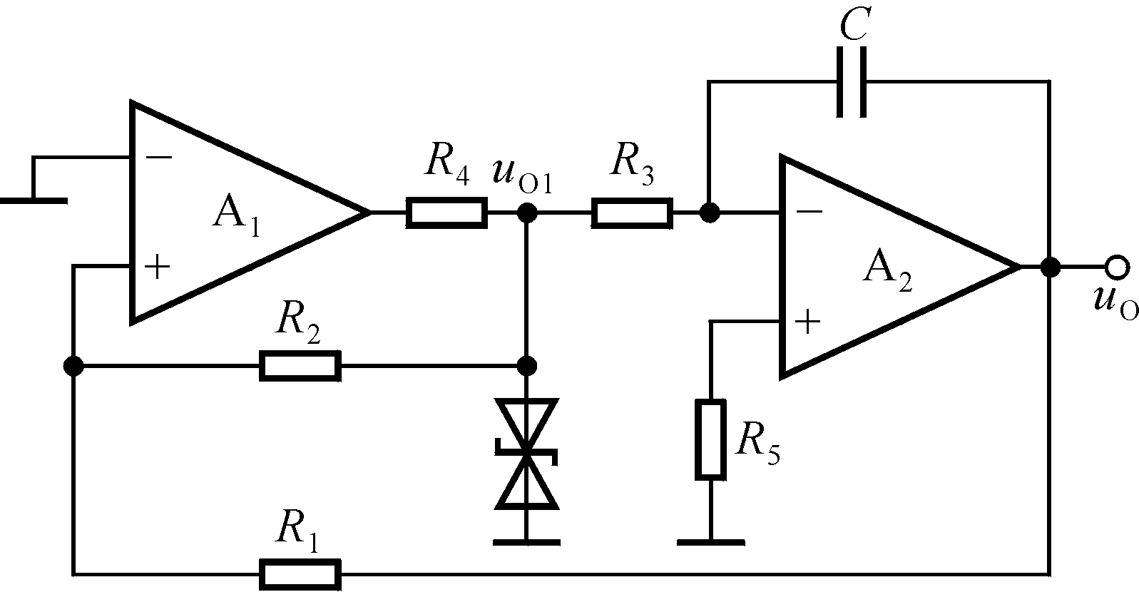



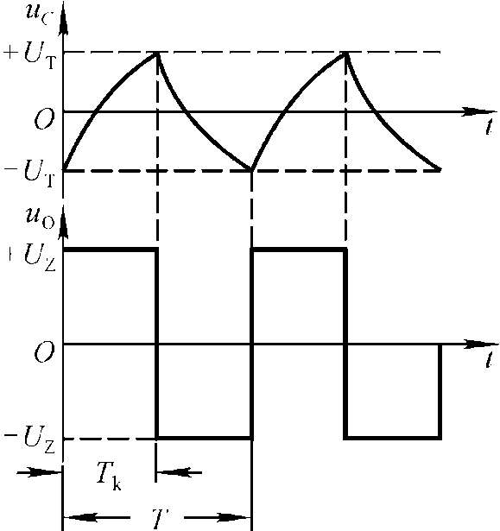
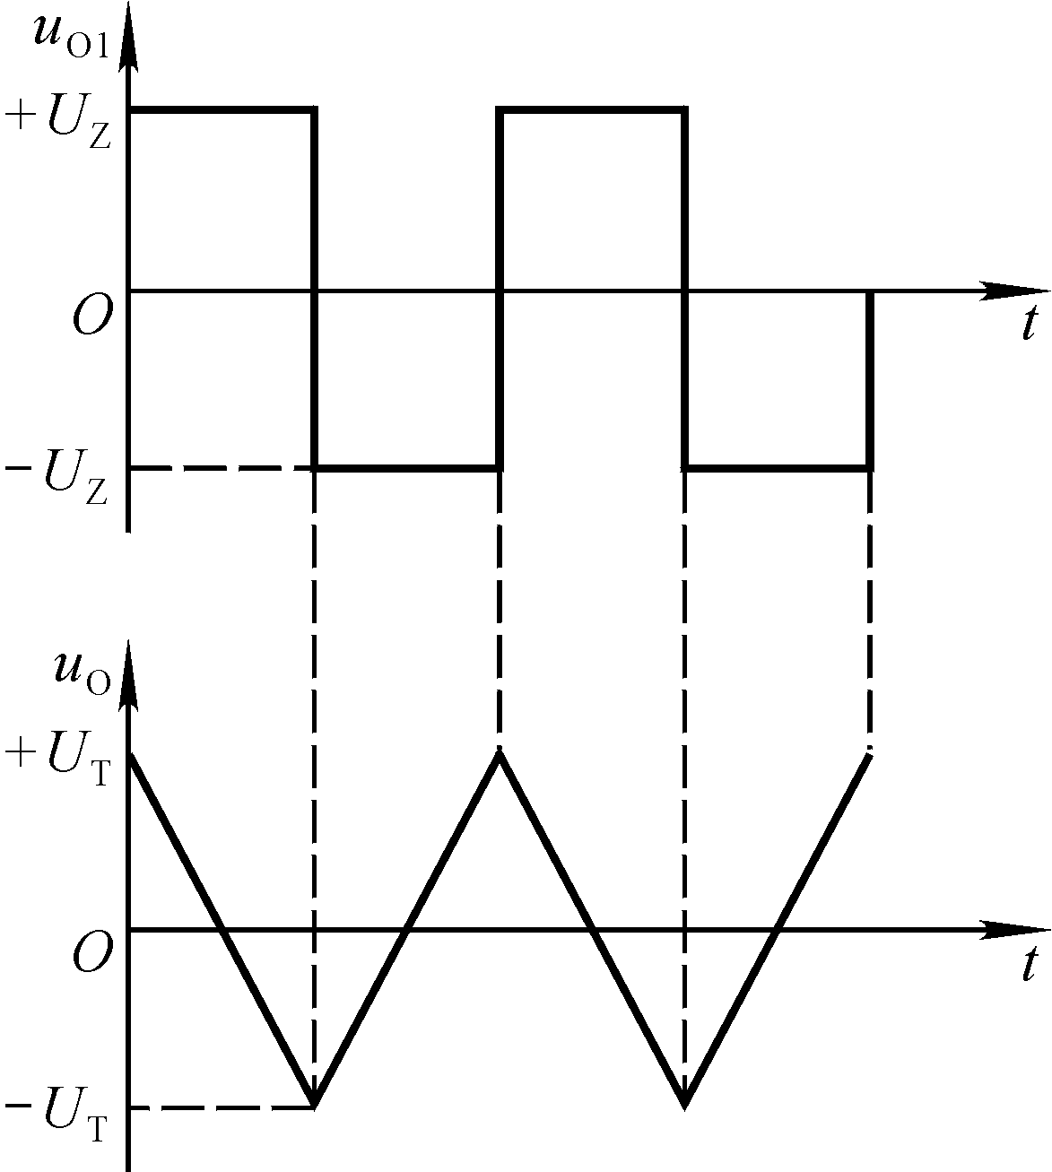
两个RC环节
实际电路将两个RC 环节合二而一
u_{O}要取代u_{C}，必须改变输入端。
为什么采用同相输入的滞回比较器？
_{电容充电方向和积分方向相反}

Slide 12
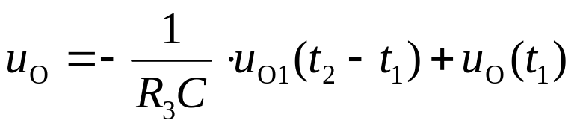
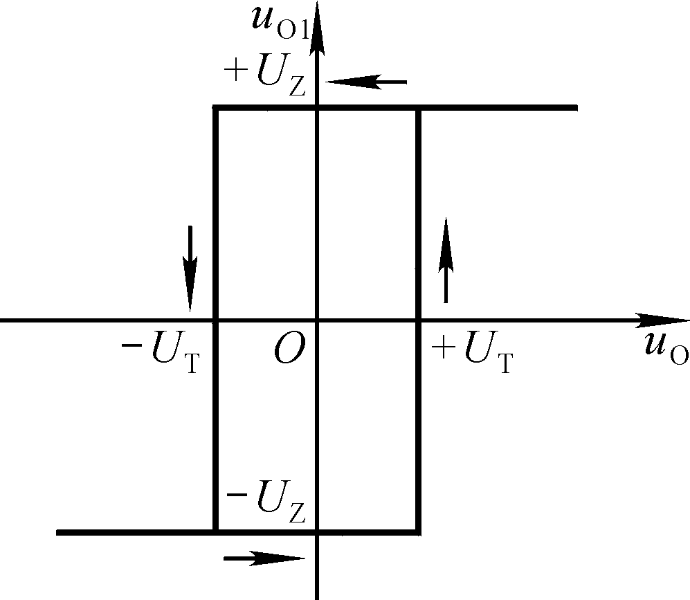
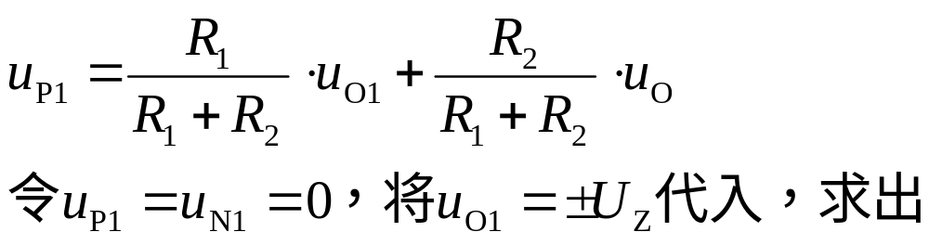
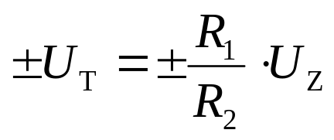
2. 工作原理
滞回比较器
积分运算电路
求滞回比较器的电压传输特性：
U_{OH} =－U_{OL} =U_{Z} ，u_{I}作用于集成运放的同相输入端，求 U_{T}：

Slide 13
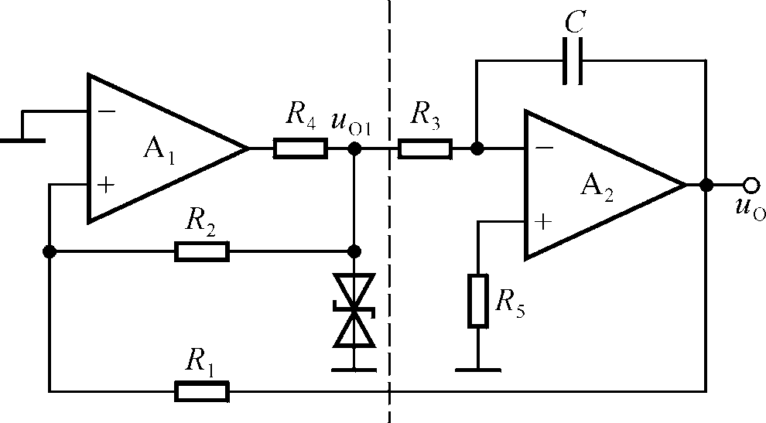
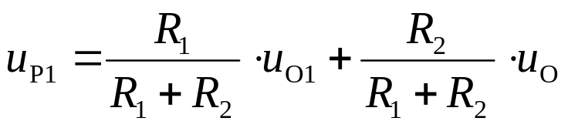
合闸通电，通常C 上电压为0。设u_{O1}↑→ u_{P1}↑→ u_{O1}↑↑，直至u_{O1} ＝ U_{Z}（第一暂态）；积分电路反向积分，t↑→ u_{O}↓，一旦u_{O}过－ U_{T} ，u_{O1}从＋ U_{Z}跃变为－ U_{Z} （第二暂态） 。
积分电路正向积分，t↑→ u_{O}↑， 一旦u_{O}过＋ U_{T} ， u_{O1}从 － U_{Z}跃变为＋ U_{Z} ，返回第一暂态。重复上述过程，产生周期性的变化，即振荡。

Slide 14
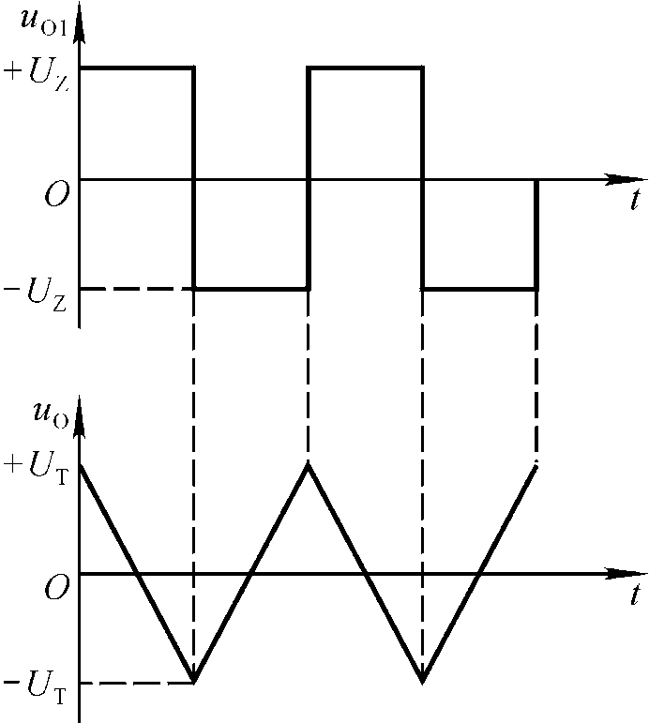
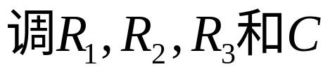
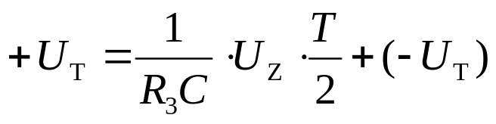
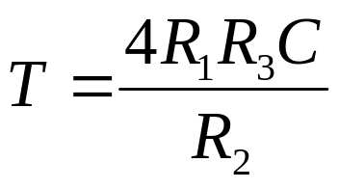
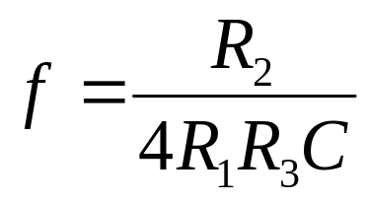
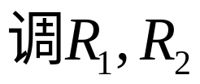
3. 波形分析
怎样修改可获得锯齿波？
T/2
如何调整三角波
的幅值和频率？

Slide 15
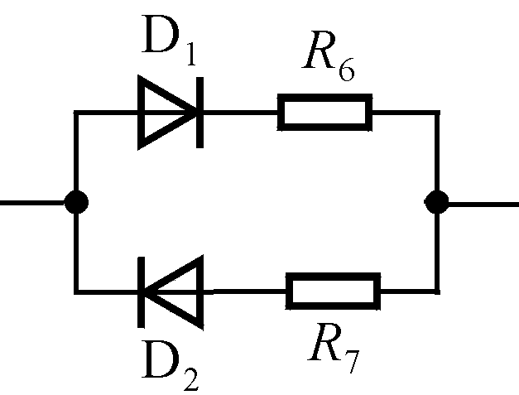
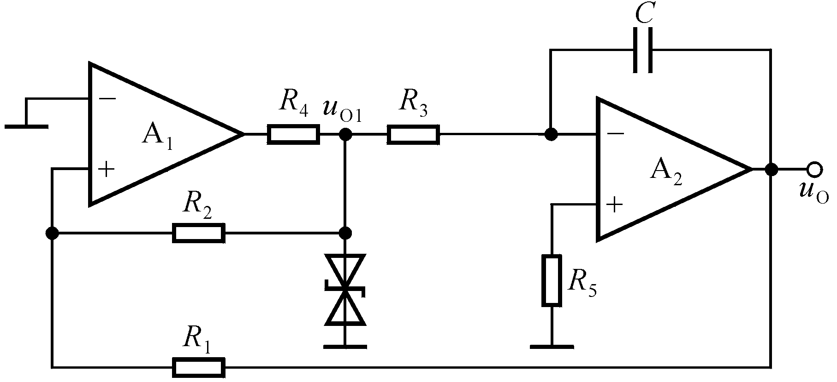
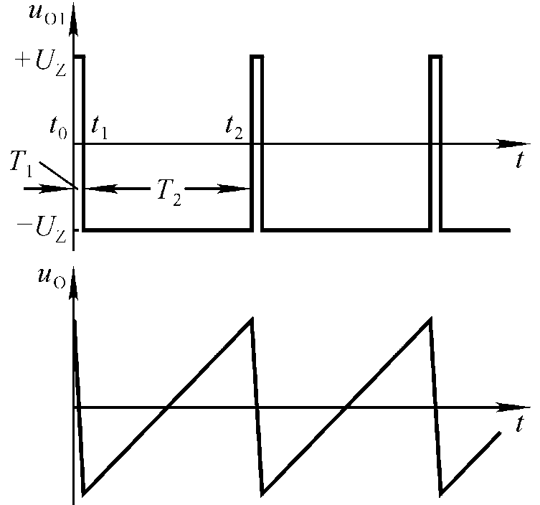
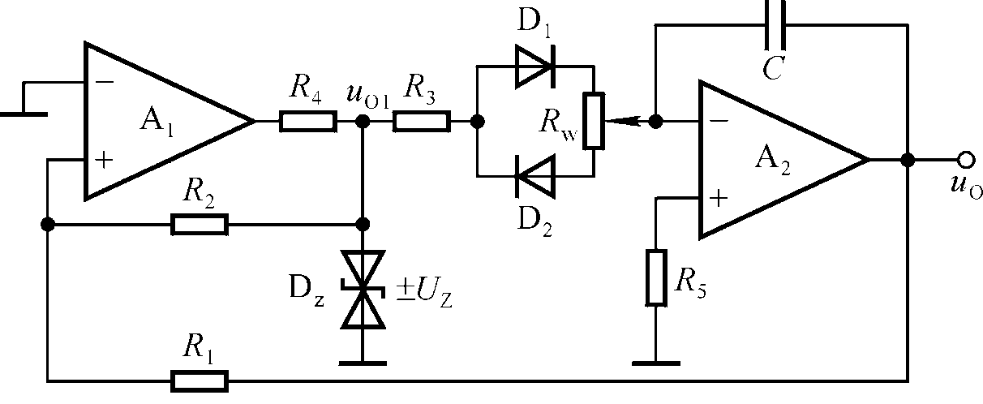
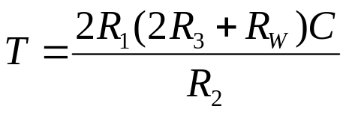
四、锯齿波发生电路
1. R₃应大些？小些？
2. R_{W}的滑动端在最上端和最下端时的波形？
≈T

Slide 16
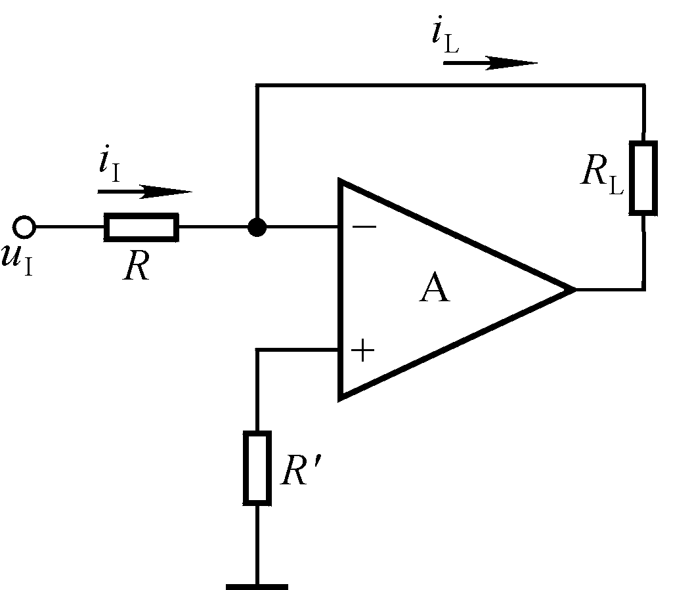
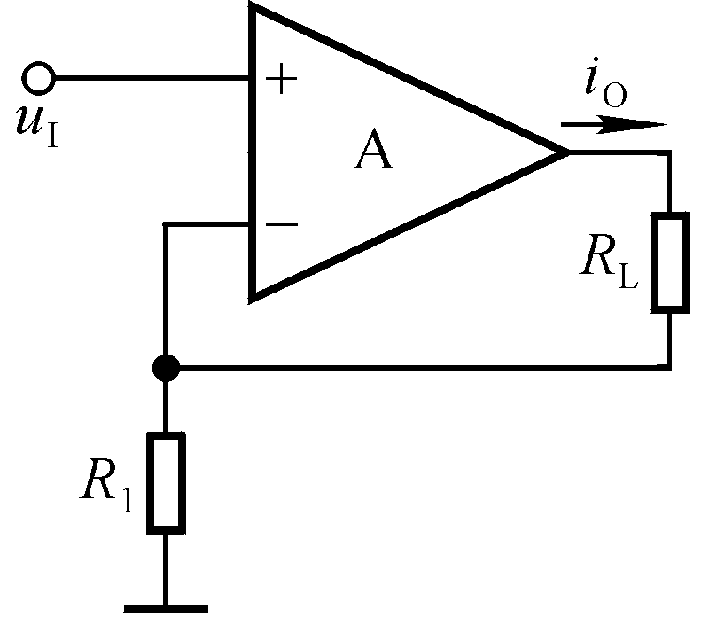
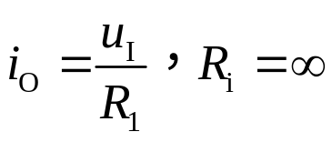
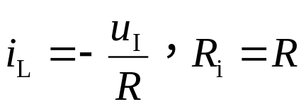
7.4 信号的转换
1.u-i 转换电路
电路一
电路二
引入了电流串联负反馈
引入了电流并联负反馈
若负载需接地，则上述两电路均不符合要求。

Slide 17
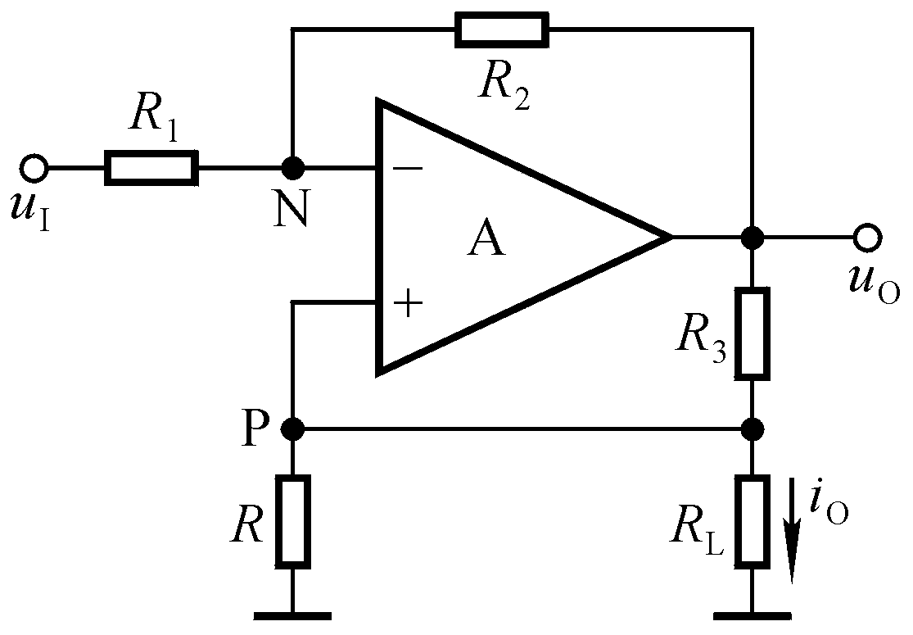
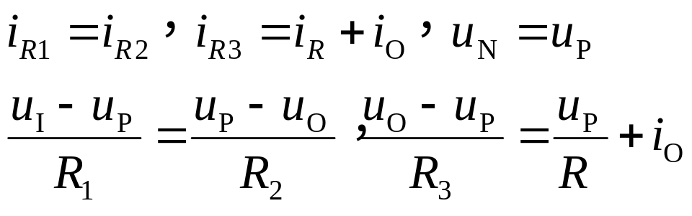
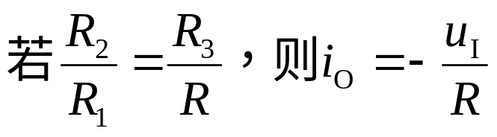
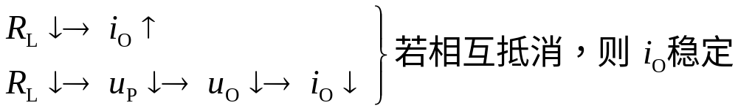
豪兰德电流源电路
理想运放情况下：
电路既引入了负反馈，又引入了正反馈。
R_{o}=∞!

Slide 18
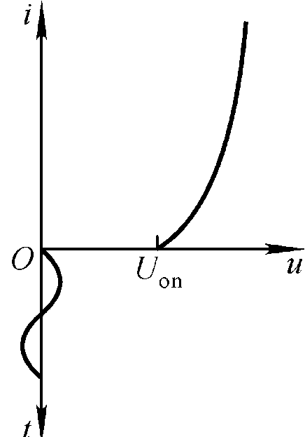
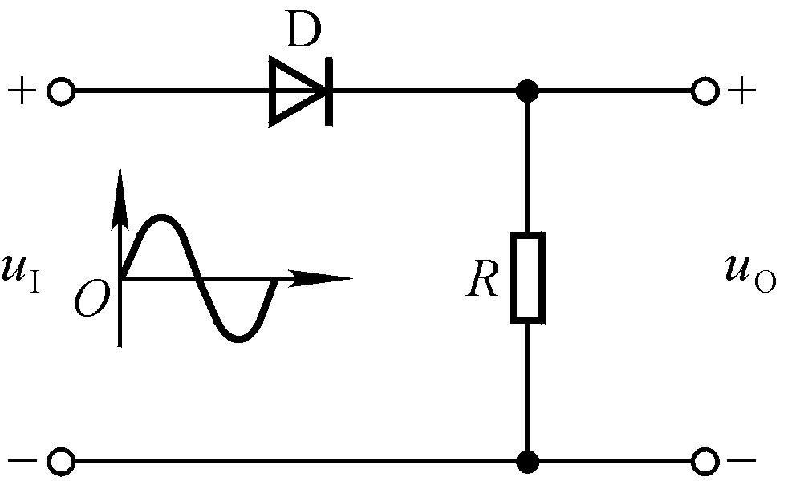
2、精密整流电路
精密整流电路是信号处理电路，不是电源中AC-DC的能量转换电路；实现微小信号的整流。
为什么一般的整流电路不能作为精密的信号处理电路？
若u_{Imax}<U_{on}，则在u_{I}的整个周期中u_{O}始终为零；若u_{Imax}>U_{on} ，则u_{O}仅在大于U_{on}近似为u_{I}，失真。

Slide 19
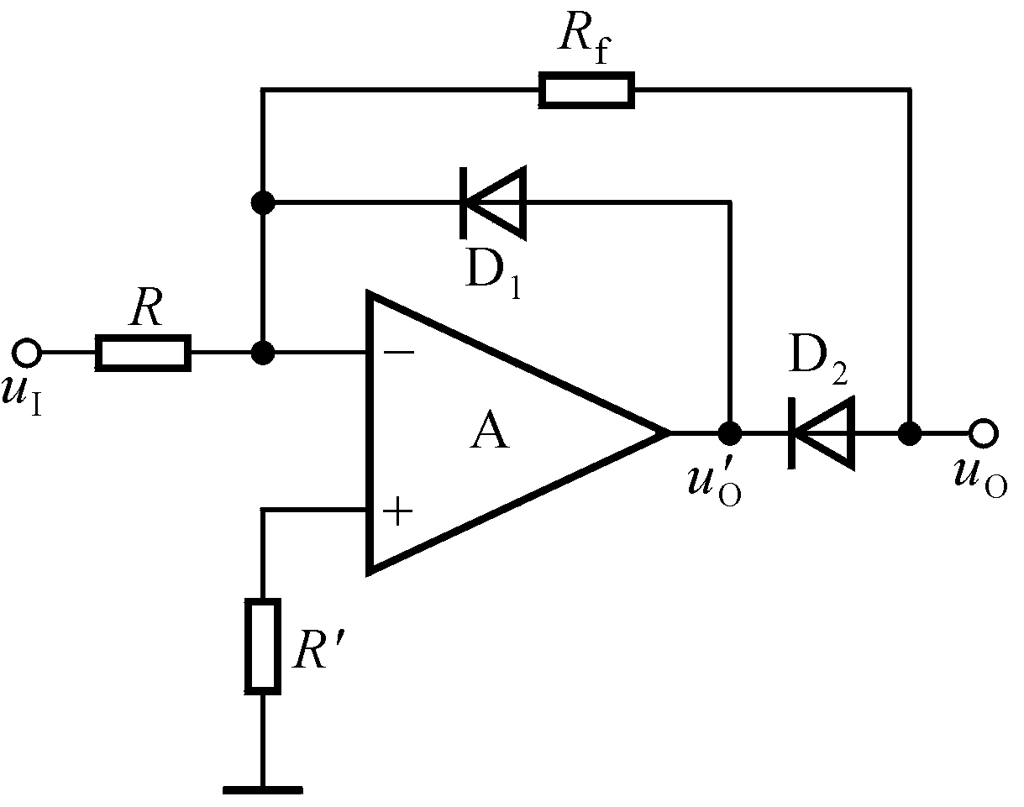
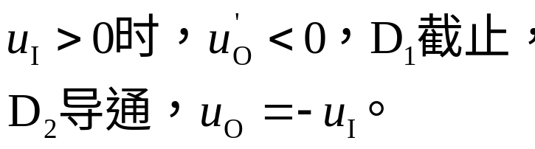

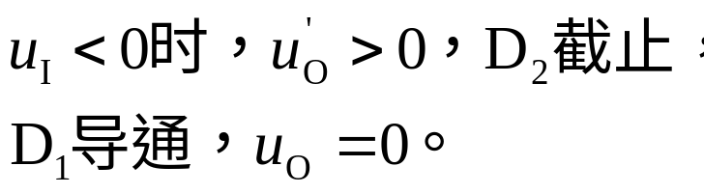


精密整流电路的组成
设R＝R_{f}
对于将二极管和晶体管作电子开关的集成运放应用电路，在分析电路时，首先应判断管子相当于开关闭合还是断开，它们的状态往往决定于输入信号或输出信号的极性。
半波整流，若加u_{I}的负半周，则实现全波整流

Slide 20
第7章
结 束

